Slide 1
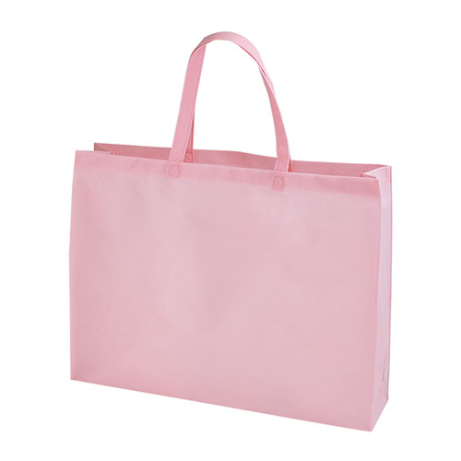
【提案書】
ベーシックトート75(大)
特徴
厚紙の底板が付いた、ビッグサイズで横長長方形のスクエアバッグ。大容量で衣類などの持ち運びに便利です。名入れやプリントをしてクリーニング店の入会特典やノベルティにぴったりです。
商品写
納期
納期スペース
仕様
カラー展開：黒、白、紺、ベージュ、ダークブラウン、ダークグレー、ライトピンク、オレンジ、赤、マスカットグリーン、イエロー、ピンク、ブルー
素材：本体/PP不織布 底板/厚紙
サイズ：W530×H400×G120 持ち手長さ:500mm
お見積
お見積りスペース

